Slide 1
HACCP体系基础知识及在水质安全工作中的应用
培训教材
CCIC 郭晓梅
2020年10月

Slide 2
HACCP体系在水务行业的引入及应用
水务行业目前全体上下一致大力推行和实施HACCP 体系在水务行业的引入和应用，这是值得肯定和称赞的行动！
水务整个系统建立有水质安全调研和巡查制度，倡导智慧水务，并非常重视HACCP体系的培训导入和应用工作，显示出具有较强的水质安全意识和为民服务的思想，具有创新发展的动力，真的是用实际行动做到了先行示范。 正是因为水务人员认真敬业、辛勤努力，用心付出，才有了我们民众日常生活使用的饮用水满足国家标准的要求，水质安全能够得到保证。
水质安全关乎国计民生，是广大人民生活与健康保障的一件大事。保证水质安全责任重大，导入HACCP体系，能强大水质安全管理的力量，提升用户满意的水平和人民饮用水质安全的保障。
我们愿同水务人员一起携手并协助配合做好HACCP体系的引入及应用工作。

Slide 3
培训的要求和目的
通俗易懂
简单明了
清楚要求
学会应用

Slide 4
第一部分
HACCP体系基础知识

Slide 5
什么是HACCP?
HACCP : 是Hazard Analysis and Critical Control Point 的英文缩写。
是由危害分析（Hazard Analysis ）HA和关键控制点（Critical Control Point ）CCP两部分组成的一个系统的管理方法。
【对食品安全（水质安全）有显著意义的危害加以识别、评估和控制的体系。 该系统作为一个工具或手段被应用于食品安全（水质安全）的系统管理。】

Slide 6
HACCP体系的起源和发展历史概要
※ HACCP 系统始于60年代美国宇航局用“零缺陷”方法控制宇航员食物的卫生质量，用于美国人造空间计划的微生物安全系统，以确保宇航员的食品安全。
食品的安全从过去依赖终产品的检验，往前移了，也需要关注过程和源头，以寻找一种能提供食品安全评价较高水平的保护系统，从而诞生了HACCP。
※ 70年代在美国有应用的报道。
※ 80年代WHO和FAO都在积极向发展中国家推广HACCP系统。
※ 90年代我国开始应用此系统，先期是一些美资和外资的餐饮及食品企业在推行应用。
※ 2000年以后在国内的食品企业中全面铺开，政府鼓励建立和推行。特别是出口食品企业要求必须建立，6大类出口食品还必须要求通过监管部门的验证。

Slide 7
水务系统建立HACCP体系的引入标准
GB/T 27341-2009
危害分析与关键控制点（HACCP）体系 食品生产企业通用要求

Slide 8
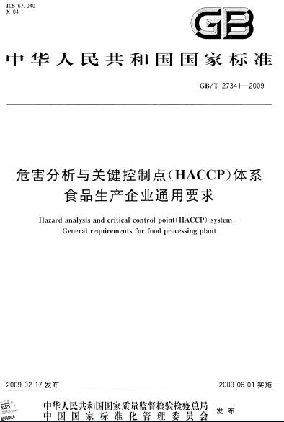
简 介
中华人民共和国国家质量监督检验检疫总局 、 中 国 国 家 标 准 化 管 理 委 员 会 2009-02-17发布, 2009-06-01实施

Slide 9
引 言
食品生产加工过程（包括原材料采购、加工、包装、贮存、装运等）是预防、控制和防范食品安全危害的重要环节。
危害分析与关键控制点（HACCP）体系是一种科学、合理、针对食品生产加工过程进行过程控制的预防性体系，这种体系的建立和应用可保证食品安全危害得到有效控制，以防止发生危害公众健康的问题。
本标准旨在以科学性和系统性为基础，关注食品的安全性，运用HACCP原理，将食品安全风险预防、消除或降低到可接受的水平。
（HACCP本身是一个真正的逻辑性控制、评价系统）

Slide 10
二、标准目次内容 I
前言
引言
1 范围
2 规范性引用文件
3 术语和定义
4 企业HACCP体系
4.1 总要求
4.2 文件要求
4.2.1 HACCP体系文件包括的内容
4.2.2 HACCP手册
4.2.3 文件控制
4.2.4 记录控制
5 管理职责
5.1 管理承诺
5.2 食品安全方针
5.3 职责、权限与沟通
5.3.1 职责和权限
5.3.2 沟通
5.4 内部审核
5.5 管理评审
6 前提计划
6.1 总则
6.2 人力资源保障计划
6.3 良好生产规范（GMP）
6.4 卫生标准操作程序（SSOP）
6.5 原辅料、食品包装材料安全卫生保障制度
6.6 维护保养计划
6.7 标识和追溯计划、产品召回计划
6.7.1标识和追溯计划
6.7.2 产品召回计划
6.8 应急预案

Slide 11
二、标准目次内容 Ⅱ
7 HACCP计划的建立和实施
7.1 总则
7.2 预备步骤
( 7.2.1 HACCP小组的组成 ； 7.2.2 产品描述 ； 7.2.3 预期用途的 确定 ； 7.2.4 流程图的制定 ； 7.2.5 流程图的确认 )
7.3 危害分析和制定控制措施
( 7.3.1 危害识别 ； 7.3.2 危害评估 ； 7.3.3 控制措施的制定； 7.3.4 危害分析工作单 )
7.4 关键控制点（CCP）的确定
7.5 关键限值（critical limit）的确定
7.6 CCP的监控
7.7 建立关键限值偏离时的纠偏措施
7.8 HACCP计划的确认和验证
7.9 HACCP计划记录的保持
附录A （ 资料性附录 ） 确定CCPS 的判断树

Slide 12
三、名词和定义 I
1. （食品）水质安全：（食品）饮用水在按照预期用途进行制备输配和（或）饮用时，不会对用户造成伤害的概念。
2. 水质安全危害 ：饮用水中所含有的对健康有潜在不良影响的生物、化学或物理的因素或饮用水存在状况。
3. 水质安全方针 ：由组织的最高管理者正式发布的该组织总的水质安全宗旨和方向。
4. 潜在危害 : 如不加以预防，将有可能发生的水质安全危害。
5. 显著危害 : 如不加以控制，将极可能发生并引起疾病或伤害的水质安全潜在危害。
注：“极可能发生”和“引起疾病或伤害”表示危害具有发生的“可能性”和“严重性”。
6. 水质防护计划: 为了保护水质安全，免于遭受生物的、化学的、物理的蓄意污染或人为破坏而制定并实施的措施。
7. 纠正：为消除已发现的不合格所采取的措施。
8. 纠正措施：为消除已发现的不合格或其他不期望情况的原因所采取的措施。
注1：一个不合格可以有若干个原因。 注2：纠正措施包括原因分析和采取措施防止再发生。

Slide 13
三、名词和定义 Ⅱ
9. 流程图 ：净水或输配水过程所用的步骤或操作顺序的系统表述。
10. 危害分析（HA）： : 对危害以及导致危害存在条件的信息进行收集和评估的过程，以确定出水质安全的显著危害，因而宜将其列入HACCP计划中。
11. 关键控制点 （CCP）：能够进行控制，并且该控制对防止、消除某一水质安全危害或将其降低到可接受水平是必需的某一步骤。
12. 危害分析与关键控制点 Hazard Analysis and Critical Control Point system （HACCP）：对水质安全有显著意义的危害加以识别、评估和控制的体系。
13. 危害分析与关键控制点计划 （HACCP 计划） : 根据HACCP 原理所制定的，以确保净水或输配水各环节中对水质安全有显著影响的危害得以控制的文件。
14. 关键限值 （CL）: 区分可接收或不可接收的判定标准。
15. 操作限值 （OL）为避免监控指数偏离关键限值而制定的操作指标。

Slide 14
三、名词和定义 Ⅲ
16. 监控 ：为了评估关键控制点（CCP）是否处于控制之中，对被控制参数按计划进行观察和测量的活动。
17. 偏离 : 不符合关键限值。
18. 控制措施 ：用以防止、消除水质安全危害或将其降低到可接受的水平，所采取的任何行动和活动。
19. 纠偏行动 : 为消除已发现的不合格或其他不期望情况的原因所采取的措施。包括当关键控制点的监视结果显示有失控情况时所采取的任何措施。
20. 确认 ：获得证据，证明HACCP的各要素是有效的过程。（活动前的一个动作，看有没有，是不是，看有效性。）
21. 验证 ：通过提供客观证据对规定要求已得到满足的认定。包括方法、程序、试验和其他评估的应用，以及为确定其符合HACCP计划的监控。（活动后的一个动作，看其符合性情况，有没有满足要求，即看符合性。）

Slide 15
四、企业HACCP体系
1 总要求
2 文件要求
2.1 明确HACCP体系文件包括的内容
2.2 HACCP手册
2.3 文件控制
2.4 记录控制

Slide 16
1、总要求
企业应按本标准的要求策划、建立HACCP体系，形成文件，加以实施、保持、更新和持续改进，并确保其有效性。
企业应：
ａ）策划、实施、检查和改进HACCP体系的过程，并提供所需要的资源。（应用PDCA 原理）
ｂ）确定HACCP体系范围，明确该范围所涉及步骤与食品链其他步骤之间的关系。
ｃ）确保对任何会影响水质安全要求的操作包括外包过程实施控制，并在HACCP体系中加以识别和验证，在验证中，产品安全与相关法规、标准的符合性应得到重点关注。
ｄ）确保HACCP体系得到有效实施，使产品安全得到有效控制。当产品安全发生系统性偏差时，应对HACCP计划进行重新确认，使HACCP体系得以持续改进。

Slide 17
※ PDCA
PDCA 循环原理及概念：P 策划（计划）、D 实施、C 检查、A 处置（改进或行动）
Plan Do Check Act 或
Plan Do Check Action
工作中经常用到的改进行动计划（列表的形式）
Action Plan

Slide 18
2、文件要求 Ⅰ
1. HACCP体系文件应包括:
ａ）形成文件的水质安全方针；
ｂ）HACCP手册；
c）本标准所要求的形成文件的程序；
d）企业为确保HACCP体系过程的有效策划、运行和控制所需的文件；
e）本标准所要求的记录。

Slide 19
2、文件要求 Ⅱ
2. HACCP手册
企业应编制和保持HACCP手册，内容至少包括：
a）HACCP体系的范围，包括所覆盖产品或产品类别、操作步骤和场所，以及与食品链其他步骤的关系；
b）HACCP体系程序文件或对其的引用；
c）HACCP体系过程及其相互作用的表述。

Slide 20
2、文件要求 Ⅲ
3. 文件控制
HACCP体系所要求的文件应予以控制。
应编制形成文件的程序，以规定以下方面所需的控制：
a） 文件发布前得到批准，确保文件是充分的、适宜的和有效的；
b） 必要时对文件进行审核与更新，并再次批准；
c） 确保文件的更改和现行修订状态得到识别；
d） 确保在使用处可获得适用文件的有效版本；
e） 确保文件保持清晰、易于识别；
f） 确保与HACCP体系相关的外来文件得到识别，并控制其分发；（编制外来文件清单或法律法规及标准文件清单）
g） 防止作废文件的非预期使用，对需保留的作废文件进行适当的标识。

Slide 21
2、文件要求 Ⅳ
4. 记录控制
应建立并保持记录，以提供符合要求和HACCP体系有效运行的证据。 应编制形成文件的程序，规定记录的标识、贮存、保护、检索、保存期限和处置所需的控制。 记录应保持清晰、易于识别和检索。
（编制文件清单和记录清单）

Slide 22
※ 一般的程序文件内容
1）文件控制程序
2）记录控制程序
3）沟通控制程序
4）内部审核控制程序
5）管理评审控制程序
6）前提计划
1. 人力资源保障计划
2. 良好操作规范（GMP）
3. 卫生标准操作程序 （SSOP）
4. 原辅料、涉水材料安全卫生保障制度（或采购控制程序）
5. 维护保养计划（设备设施控制程序）
6. 标识和追溯计划、产品召回计划
7. 应急预案（应急准备和响应控制程序）
8.水质防护计划–单独建立（可参照GB/T 27320-2010 食品防护计划及其应用指南)
7）危害分析控制程序
8）HACCP计划控制程序
9）监视和测量装置控制程序
10）不合格品控制程序
11）纠正和纠正措施控制程序
12）确认和验证控制程序

Slide 23
五、 管理职责
1、 管理承诺
2、 食品安全（水质安全）方针
3 、 职责、权限与沟通
4、 内部审核
5、 管理评审

Slide 24
1、管理承诺：
最高管理者应通过以下活动，提供建立和实施HACCP体系所作承诺的证据：
a） 向企业传达满足顾客和法律法规对食品安全要求的重要性；
b） 制定食品安全方针；
c） 确保食品安全目标的制定；
d） 进行管理评审；
e） 确保资源的获得。

Slide 25
2、水质安全方针及水质安全目标
最高管理者应以用户用水安全为关注焦点，制定水质安全方针和水质安全目标，确保水质安全。
制定组织的供水水质安全方针；制定组织、相关部门或岗位的水质安全目标。
例如，供水水质安全方针：智慧水务管理、优质安全供水、保证客户满意。
供水安全目标：水质检验合格率 100%
投诉处理及时率 ≥98%
全年供水水质安全事故 0起。

Slide 26
3、职责权限与沟通
3.1 职责和权限
最高管理者应任命HACCP工作组组长并确认职责权限，同时规定企业内各部门在HACCP体系中所承担的职责和权限。
3.2 沟通
为了获得必要的食品安全信息，保证HACCP体系的有效性，最高管理者应确保企业建立、实施和保持所需的内部沟通，并与食品链范围内的其他供方、顾客、食品（水质）安全主管部门以及其他产生影响的相关方进行必要的外部沟通。
实施沟通的人员应接受适当培训，充分了解企业的产品、相关危害和HACCP体系,并经授权。
应保持沟通的记录。

Slide 27
4、内部审核
应按时间间隔进行体系的内部审核，以确定HACCP体系是否符合要求，并得到有效实施、保持和更新（检查体系的符合性和有效性）。
通常一年至少进行一次或企业认为有必要时。
内部审核员在审核过程中应保证客观性和公正性，内部审核员不应审核自己的工作。
对审核发现的不符合项，被审区域或部门的责任人应分析查找原因，确保能及时采取措施，整改或消除所发现的不符合项。

Slide 28
5、管理评审
最高管理者应按策划的时间间隔评审HACCP体系，以确保其持续的适宜性、充分性和有效性；评审应包括HACCP体系改进和更新的需要；应保持管理评审的记录。
（管理评审活动一般至少1年进行一次或者企业认为有必要时增加）

Slide 29
六、 前提计划
总则
企业应建立、实施、验证、保持并在必要时更新或改进前提计划，以持续满足HACCP体系所需的卫生条件；
前提计划应包括：
1. 人力资源保障计划
2. 企业良好生产规范（GMP）
3. 卫生标准操作程序（SSOP）
4. 原辅料和涉水材料安全卫生保障制度
5. 设备设施维修保养计划
6. 召回与追溯体系
7. 应急预案等。
企业前提计划应经批准并保持记录。

Slide 30
1、人力资源保障计划
企业应制定并实施人力资源保障计划，确保从事水质安全工作的人员能够胜任。
计划应满足以下要求：
a） 对这些管理者和员工提供持续的HACCP体系、相关专业技术知识及操作技能和法律法规等方面的培训，或采取其他措施，确保各级管理者和员工所必要的能力；
b） 评价所提供培训或采取其他措施的有效性；
c） 保持人员的教育、培训、技能和经验的适当记录。
（编制培训计划及实施；人员资质具备）

Slide 31
2、良好生产规范 GMP（Good Manufacturing Practice）I
应按照水质安全法规规定和相应卫生规范要求建立并实施企业的GMP。
（ GMP又称为良好操作规范或良好制造规范 ）
GMP主要内容及建立的要点：（依据 GB 14881-2013 食品安全国家标准 食品生产通用卫生规范 )
a) 选址及厂区环境要求；
b) 厂房和车间（设计和布局、建筑内部结构材料）；
  c) 设施（净水设施、供水设施、排水设施、清洁消毒设施、废弃物存放设施、个人卫生设施、通风设施、 照明设施、仓储设施、温控设施）； 泵房和加药间设有洗手设施。增加防护设施。
  d) 设备（生产设备的一般要求及材质和设计要求、监控设备、设备的保养和维修）；视频监控设备及储存天数
  e)卫生管理（卫生管理制度、厂房及设施卫生管理、人员健康管理与卫生要求、来访者、虫害控制、废弃物管理、工作服管理）；

Slide 32
2、良好生产规范 GMP（Good Manufacturing Practice）Ⅱ
  f)原辅材料、涉水材料等相关产品的要求；
  g) 制水或输配水过程的水质安全控制（水质污染风险控制、生物污染控制、清洁和消毒、制水或输配水过程的微生物控制、化学污染控制及物理污染控制）；
  h) 检验要求；出厂检验、实验室及检测能力、留样、检验方法、项目
  i) 物料、贮存和运输要求； 物料的管理（原料和涉水材料）
  j) 产品召回管理； 标识和可追溯的管理；不合格品的处理。
  k) 培训； 人力资源管理
  l) 管理制度和人员； 人员卫生要求。
  m)记录管理和文件管理。

Slide 33
3、卫生标准操作程序 SSOP （Sanitation Standard Operation Procedure）
企业在制定并实施SSOP时，应至少满足以下方面的要求：
1） 饮用水输配的安全卫生；
2）与饮用水接触表面的设备设施及工器具等的清洁；涉水材料符合安全、 卫生要求；
3） 确保水质免受交叉污染；
4） 防止润滑剂、燃料、清洗消毒用品、冷凝水及其他化学、物理和生物等污染物对水体造成安全危害；（防止掺杂物）
5） 正确标识、存放和使用各类有毒有害化学物质；
6） 保证与水质接触的员工的身体健康和卫生；
7） 清除和预防鼠害、虫害。
应保存SSOP的相关记录。

Slide 34
4、原辅料、涉水材料安全卫生保障制度 I
企业应防止原辅料、涉水材料中存在水质安全危害，制定、实施其安全卫生保障制度，至少满足以下方面的要求：
a) 制定原辅料、涉水材料供方相应的有效资格条件并确定供方名单；（建立合格供方的档案；编制供应商名录清单等）
b) 评估原辅料、涉水材料供方保障提供产品安全卫生的能力，必要时，对供方的物料安全管理体系进行文件审核或对供方进行现场审核；
（编制使用的原料、原辅料及涉水材料清单，可结合预备步骤中关于产品描述的要求内容一并进行）

Slide 35
4、原辅料、涉水材料安全卫生保障制度 Ⅱ
c) 制定原辅料、涉水材料验收要求和程序，包括核对原辅料、涉水材料的检验检疫、卫生合格证明，原辅料、涉水材料的追溯标识；必要时，对原辅料、涉水材料的安全卫生指标实施有针对性的检验、验证；
d) 必要时制定涉水药剂的控制措施；
e) 制定供方的评价制度，包括不合格供方的淘汰制度。
（编制使用的涉水药剂清单；使用的有毒有害化学品清单。可结合预备步骤中产品描述的要求内容一并进行）

Slide 36
5、设备设施维修保养计划
企业应制定并实施厂区、厂房、设施、
设备等的维护保养计划，使之保持良好状
态，并防止对产品的污染。
（编制设备、设施清单；建立维护和保养计划文件）

Slide 37
6、标识和追溯计划、产品召回计划 I
1. 标识和追溯计划
企业应确保具备识别产品及其状态的追溯能力，并应制定实施产品标识和可追溯性计划，至少满足以下方面的要求：
a) 在净水生产全过程中，使用适宜的方法识别产品并具有可追溯性；
b) 针对监控和验证要求，标识产品的状态；
c) 保持产品发运记录，包括所有分销方、零售商、顾客或消费者，（建立标识和可追溯计划文件）

Slide 38
6、标识和追溯计划、产品召回计划 Ⅱ
2. 产品召回计划
企业应制定产品召回计划，确保受安全危害影响的放行产品得以全部召回。该计划应至少包括以下方面的要求：
a） 确定启动和实施产品召回计划人员的职责和权限；
b） 确定产品召回行动需符合的相关法律、法规和其他相关要求；
c） 制定并实施受安全危害影响产品的召回措施；
d） 制定对召回的产品进行分析和处置的措施；
e） 定期演练并验证其有效性。
应保持产品召回计划实施记录。
（建立产品召回计划文件）

Slide 39
7、应急预案
企业应识别、确定潜在的水质安全事故或紧急情况，预先制定应对的方案和措施，必要时做出响应，以减少水质可能发生安全危害的影响。
必要时，特别在事故或紧急情况发生后，企业应对应急预案予以审核和改进。
应保持应急预案实施记录。定期演练并验证其有效性。
注：紧急情况包括使企业的产品受到不可抗力因素影响的情况，如自然灾害、突发疫情、生物恐怖等。
（建立应急准备和响应预案文件）

Slide 40
七、HACCP计划的建立和实施
7.1 总 则
HACCP小组应根据以下七个原理的要求制定并组织实施HACCP计划，系统控制显著危害，确保将这些危害防止、消除或降低到可接受水平，以保证水质安全。
a） 进行危害分析和制定控制措施；
b） 确定关键控制点；
c） 确定关键限值；
d） 建立关键控制点的监控系统；
e） 建立纠偏措施；
f） 建立验证程序；
g） 建立文件和记录保持系统。
任何影响HACCP计划有效性因素的变化，都可能影响HACCP计划的改变，要对HACCP计划进行确认、验证，必要时进行更新。

Slide 41
7.2 HACCP计划建立的预备步骤
1、 HACCP小组的组成；
2、 产品描述 ；（广义的产品定义描述，包括原辅材 料、涉水材料等描述。）
3、 预期用途的确定；
4、 流程图的制定；（流程图的制定应完整、 准确、清晰；每个加工步骤的操作要求和工艺参数应在工艺描述中列出）
5、 流程图的确认。

Slide 42
1、HACCP小组的组成 I
企业HACCP小组人员的能力应满足本企业水质生产专业技术要求，并由不同部门的人员组成，应包括卫生质量控制、产品研发、生产工艺技术、设备设施管理、原辅料采购、销售、仓储及运输部门的人员，必要时，可请外
部专家参与。
小组成员应具有与企业的产品、过程、所涉及危害相关的专业技术知识和经验，并经过适当培训。

Slide 43
1、HACCP小组的组成 Ⅱ
最高管理者应指定一名HACCP小组组长，并应赋予以下方面的职责和权限：
a） 确保HACCP体系所需的过程得到建立、实施和保持；
b） 向最高管理者报告HACCP体系的有效性、适宜性以及任何更新或改进的需求；
c） 领导和组织HACCP小组的工作，并通过教育、培训、实践等方式确保 HACCP小组成员在专业知识、技能和经验方面得到持续提高。
应保持HACCP小组成员的学历、经历、培训、批准以及活动的记录。

Slide 44
2、产品描述
HACCP小组应针对产品，识别并确定进行危害分析所需下
列适用信息：
a）原辅料、涉水材料的名称、类别、成分及其生物、化学和物理特性；
b）原辅料、涉水材料的来源，以及生产、包装、储藏、运输和交付方式；
c） 原辅料、涉水材料接收要求、接收方式和使用方式；
d）产品的名称、类别、成分及其生物、化学、物理特性；
e）产品的加工方式；
f） 产品的包装、储藏、运输和交付方式；
g）产品的销售方式和标识；
h） 其他必要的信息。
应保持产品描述的记录。

Slide 45
3、预期用途的确定
HACCP小组应在产品描述的基础上，识别并确定进
行危害分析所需的下列适用信息：
a） 顾客对产品的消费或使用期望；
b) 产品的预期用途和储藏条件，以及保质期；
c) 产品预期的饮用或使用方式；
d）产品预期的顾客对象；
e）直接消费产品对易受伤害群体的适用性；
f） 产品非预期（但极可能出现）的饮用或使用方式；
g） 其他必要的信息。
应保持产品预期用途的记录。

Slide 46
4、流程图的制定
HACCP小组应在企业产品生产的范围内，根据产品的操作
要求描绘产品的工艺流程图，此图应包括：
a） 每个步骤及其相应操作；
b） 这些步骤之间的顺序和相互关系；
c） 返工点和循环点（适宜时）；
d） 外部的过程和外包的内容；
e） 原料、辅料和中间产品的投入点；
f） 废弃物的排放点。
流程图的制定应完整、准确、清晰。
每个加工步骤的操作要求和工艺参数应在工艺描述中列出。适用时，应提供工厂位置图、厂区平面图、车间平面图、人流物流图、供排水网络图、防虫害分布图等。

Slide 47
※ 净水过程（水厂部分）流程简图
原水
格栅滤渣
配水预处理
加药混凝
絮凝沉淀
过滤
消毒
清水池贮水
出厂水输配出厂（至市政管网）

Slide 48
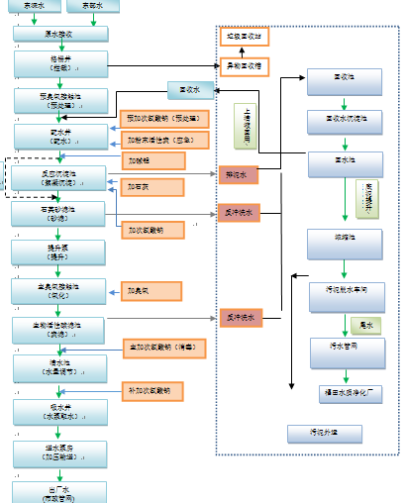
※ 净水过程（水厂部分）流程图

Slide 49
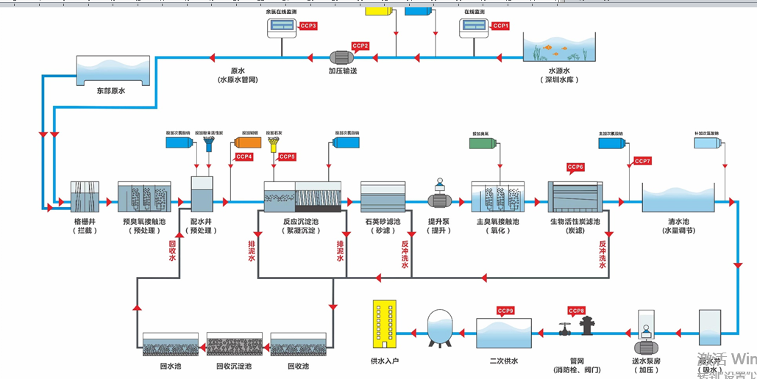
※ 净水及输配水过程流程图

Slide 50
※ 市政供水管网流程图
支状管盲管
预留管
阀门
市政管网
水厂甲
供水连通节点
过路管
水厂乙
水质水压监测
消防栓
市政管网
水表节点
小区二次加压
施工、维抢修
消防系统
市政二次加压
市政管网
水表节点
小区管网
水表节点
用户
水泵和
机组
倒流防止器
地下水池
吸水管
压力表
出水管
高位水箱
阀门
过滤器
水表
阀门

Slide 51
5、流程图的确认
应由熟悉操作工艺的HACCP小组人员对所有操作步骤在操作状态下进行现场核查，确认并证实与所制定流程图是否一致，并在必要时进行修改。
应保持经确认的流程图。

Slide 52
7.3 危害分析和制定控制措施
1、危害识别
2、危害评估
3、控制措施的制定
4、危害分析工作单

Slide 53
7.3 危害分析和制定控制措施
危害分析 = 危害识别 + 危害评估
危害识别：HACCP小组根据水质风险程度，在制水或输配步骤中分析从生物、化学、物理方面来进行危害识别，在从出厂水输配过程直至最终用户饮用的范围内，针对需考虑的所有危害，识别其在每个操作步骤中有根据预期被引入、产生或增长的所有潜在危害及其原因。
危害评估：HACCP小组应针对识别的潜在危害，评估其发生的严重性和可能性，如果这种潜在危害在该步骤极可能发生且后果严重，则应确定为显著危害。
(风险评估依据，参考 GB/T 27921-2011 风险管理 风险评估技术)

Slide 54
1、危害识别 I
HACCP小组根据水质风险程度，在生产步骤中分析生物、化学、物理危害时，应考虑以下方面的因素：
a） 产品、操作和环境；
b） 消费者或顾客和法律法规对产品及原辅料、涉水材料的安全卫生要求；
c） 产品饮用、使用安全的监控和评价结果；
d） 不安全产品处置、纠偏、召回和应急预案的状况；
e） 历史上和当前的流行病学、动植物疫情或疾病统计数据和水质安全事故案例；
f） 科技文献，包括相关类别产品的危害控制指南；
g） 危害识别范围内的其他步骤对产品产生的影响；
h） 人为的破坏和蓄意污染等情况；
i） 经验。

Slide 55
1、危害识别 Ⅱ
在从原料生产直到最终消费的范围内，针对需考虑的所有危害，识别其在每个操作步骤中有根据预期被引入、产生或增长的所有潜在危害及其原因。
当影响危害识别结果的任何因素发生变化时，HACCP小组应重新进行危害识别。
应保持危害识别依据和结果的记录。

Slide 56
2、危害评估
HACCP小组应针对识别的潜在危害，评
估其发生的严重性和可能性，如果这种潜
在危害在该步骤极可能发生且后果严重，
则应确定为显著危害。
应保持危害评估依据和结果的记录。

Slide 57
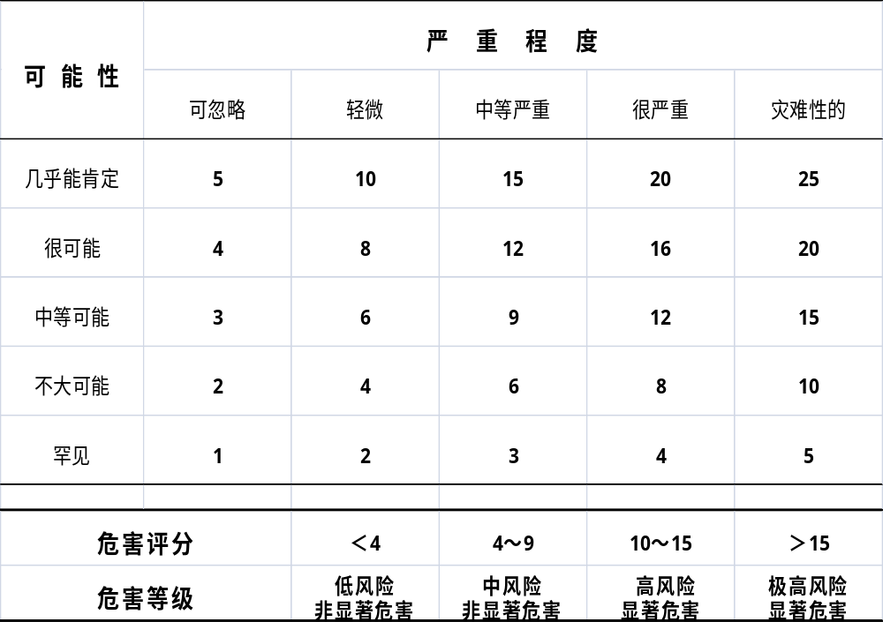
※ 危害评价准则和危害分级
按危害的可能性和危害的严重性评估，将危害分为4级，如下表

Slide 58
※ 判断显著危害
危害程度横纵坐标之总交即为危害程度之综合分，当综合平均分≥9时，即可判定此危害为显著危害。
确定为显著危害后，HACCP小组还需通过CCP判断树（见标准附录A）再确定其是否为CCP点。如综合平均分＜9时，即为非显著危害，不需再确定其是否为CCP点，可通过GMP或SSOP方案等进行控制。

Slide 59
※ 严重度S（severity）
严重度是相应于失效模式所引起的最严重效应的评分。
严重度应用下表来估计
严重度 | 项目——严重度类别 | 说明 | 等级
5 | 灾难性的 | 公众健康影响 | 5
4 | 很严重 | 管理影响（水质安全计划满足标准要求主要影响） | 4
3 | 中等严重 | 审美影响（水质安全计划为中等感官影响） | 3
2 | 略微严重 | 规定遵从影响 | 2
1 | 不严重 | 没有影响或检测不到 | 1

Slide 60
※ 可能性（频度）（Occurrence or Frequentness）
可能性 | 项目-可能性类别 | 说明 | 等级
5 | 几乎能肯定 | 每日一次 | 5
4 | 很可能 | 每周一次 | 4
3 | 中等可能 | 每月一次 | 3
2 | 不大可能 | 每年一次 | 2
1 | 罕见 | 每五年一次 | 1

Slide 61
3、控制措施的制定 I
HACCP小组应针对每种显著危害，制定相应的控制措施，并提供证实其有效性的证据；应明确显著危害与控制措施之间的对应关系，并考虑一项控制措施控制多种显著危害或多项控制措施控制一种显著危害的情况。
针对人为的破坏或蓄意污染等造成的显著危害，应建立水质防护计划作为控制措施，找出薄弱环节，制定措施控制。（可参照GB/T 27320-2010制定。）
当这些措施涉及操作的改变时，应做出相应的变更，并修改流程图。

Slide 62
3、控制措施的制定 Ⅱ
在现有技术条件下，某种显著危害不能制定有效控制措施时，企业应策划和实施必要的技术改造，必要时，应变更加工工艺、产品（包括原辅料）或预期用途，直至建立有效的控制措施。
应对所制定的控制措施予以确认。
当控制措施有效性受到影响时，应评价、更新或改进控制措施，并再确认。
应保持控制措施的制定依据和控制措施文件。

Slide 63
4、危害分析工作单
HACCP小组应根据工艺流程、危害识别、危害评估、控制措施等结果提供形成文件的危害分析工作单，包括加工步骤、考虑的潜在危害、显著危害判断的依据、控制措施，并明确各因素之间的相互关系。
在危害分析工作单中，应描述控制措施与相应显著危害的关系，为确定关键控制点提供依据。
HACCP小组应在危害分析结果受到任何因素影响时，对危害分析工作单做出必要的更新或修订。
应保持形成文件的危害分析工作单。

Slide 64
※ 危害分析工作单（常用格式栏）
编号 | ⑴原料/工艺步骤 | ⑵本步引入，受控或增加危害和潜在危害 | 可能性*严重性 | 风险分值 | ⑶潜在危害是否显著 | ⑷对(3)的判断提出依据 | ⑸危害预防控制措施 | ⑹是否CCP点
(危害分析工作单内容组成：危害识别+危害评估+制定的控制措施+判定CCP）

Slide 65
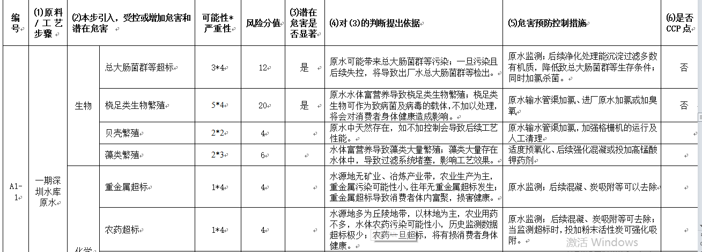
危害分析工作单（水厂示例）

Slide 66
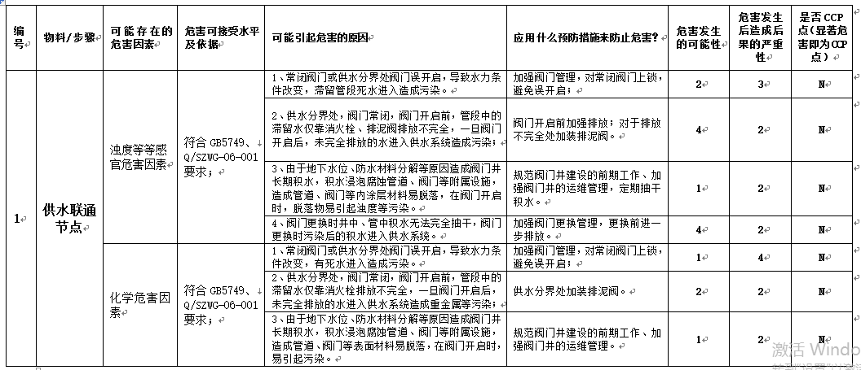
危害分析工作单（管网示例）

Slide 67
7.4 关键控制点（CCP）的确定 I
HACCP小组应根据危害分析所提供的显著危害与控制措
施之间的关系，识别针对每种显著危害控制的适当步骤，
以确定CCP，确保所有显著危害得到有效控制。
企业应使用适宜方法来确定CCP，如判断树表（参见
附录A）法等。但在使用CCP判断树表时，应考虑以下因素：
a） 判断树表仅是有助于确定CCP的工具，而不能代替专业知识；
b） 判断树表在危害分析后和显著危害被确定的步骤使用；
c） 随后的加工步骤对控制危害可能更有效，可能是更应该选
择的CCP；
d） 加工中一个以上的步骤可以控制一种危害。

Slide 68
7.4 关键控制点（CCP）的确定 Ⅱ
当显著危害或控制措施发生变化时，HACCP小组应重新进行危害分析，判定CCP。
应保持CCP确定的依据和文件。如分析出以标准作业程序（SOP）进行控制可以等同于CCP控制的情况，要保持SOP确定的依据、参数和文件。
（注：标准操作程序或标准作业程序 SOP
Standard Operation Procedure）

Slide 69
7.5 关键限值CL（Critical Limit）的确定
HACCP小组应为确定的每个CCP建立关键限值。一个CCP可以有一个或一个以上的关键限值。
关键限值的设立应科学、直观、易于监测，确保水质安全危害得到有效控制，而不超过可接受水平。
基于感知的关键限值，应由经评估且能够胜任的人员进行监控、判定。为了防止或减少偏离关键限值，HACCP小组宜建立CCP的操作限值 OL (Operation Limit )。
应保持关键限值确定依据和结果的记录。
注：关键限值可以是时间、速率、温度、湿度、水分含量、水活度、pH、盐分含量等。 (还有浓度、流量等）

Slide 70
7.6 CCP的监控 I
企业应针对每个CCP制定并实施有效的监控措施，保证CCP处于受控状态；监控措施包括监控对象、监控方法、监控频率、监控人员。
监控对象应包括每个CCP所涉及的关键限值；
监控方法应准确、及时；
监控频率一般应实施连续监控，若采用非连续监控时，其频 次应能保证CCP受控的需要；
监控人员应接受适当的培训，理解监控的目的和重要性，熟悉监控操作并及时准确地记录和报告监控结果。

Slide 71
7.6 CCP的监控 Ⅱ
当监控表明偏离操作限值时，监控人员应及时采取纠偏，以防止关键限值的偏离。
当监控表明偏离关键限值时，监控人员应立即停止该操作步骤的运行，并及时采取纠偏措施。
应保持监控记录。

Slide 72
7.7.建立关键限值偏离时的纠偏措施 I
企业应针对CCP的每个关键限值的偏离预先制定纠偏措施，以便在偏离时实施。
纠偏措施应包括实施纠偏措施和负责受影响产品放行的人员；偏离原因的识别和消除；受影响产品的隔离、评估和处理。
在评估受影响产品时，可进行生物、化学或物理特性的测量或检验，若核查结果表明危害处于可接受指标之内，可放行产品至后续操作；否则，应返工、降级、改变用途、废弃等。

Slide 73
7.7.建立关键限值偏离时的纠偏措施 Ⅱ
纠偏人员应熟悉产品、HACCP计划，经过适当培训并经授权。
当某个关键限值的监视结果反复发生偏离或偏离原因涉及相应控制措施的控制能力时，HACCP小组应重新评估相关控制措施的有效性和适宜性，必要时对其予以改进并更新。
应保持纠偏记录。

Slide 74
7.8 HACCP计划的确认和验证 I
企业应建立并实施对HACCP计划的确认和验证程序，以证实HACCP计划的完整性、适宜性、有效性。
确认程序应包括对HACCP计划所有要素有效性的证实。
确认应在HACCP计划实施前或变更后。
验证程序应包括：验证的依据和方法、验证的频次、验证的人员、验证的内容、验证结果及采取的措施、验证记录等。

Slide 75
7.8 HACCP计划的确认和验证 Ⅱ
监控设备校准记录的审核，必要时，应通过有资格的检验机构，对所需的控制设备和方法进行技术验证，并提供形成文件的技术验证报告。
验证的结果需要输入到管理评审中，以确保这些重要数据资源能被适当考虑并对整个HACCP体系持续改进起作用；
当验证结果不符合要求时，应采取纠正措施并进行再验证。
（建立监控设备及计量器具的校准计划和记录，包括实验室的部分）

Slide 76
※ 验证活动项目主要内容了解
  HACCP计划内容及CCP点的验证。
  产品进行抽样检测（包括出厂水、管网水、龙头水、涉水材料等），并取得相关产品检测报告。
  监视和测量设备装置的校准检定，可进行内校/检, 或送外部有相关资格的检验机构进行。
  应急预案的演练。
  用户满意度调查的情况。
  客户投诉的处理情况。
  内部审核的活动开展。
  管理评审活动的开展。
  用户或供方审核的情况。
  外部审核或评价的情况。
  政府相关职能部门检查和监管的情况等。

Slide 77
7.9 HACCP计划记录的保持 I
应保持HACCP计划制定、运行、验证等记录。
HACCP计划记录的控制应与体系记录的控制一致。
HACCP计划记录应包括相关信息。验证记录应至少包括的信息有：
a）产品描述记录：企业名称和地址、加工类别、产品类型、产品名称、产品配料、产品特性、预期用途和顾客对象、食用（使用）方法、包装类型、贮存条件和保质期、标签说明、销售和运输要求等。
b）监控记录：企业名称和地址、产品名称、加工日期、操作步骤、CCP、显著危害、关键限值（操作限值）、控制措施、监控方法、监控频率、实际测量或观察结果、监控人员签名和监控日期、监控记录审核签名和日期等。

Slide 78
7.9 HACCP计划记录的保持 Ⅱ
c）纠偏记录：企业名称和地址、产品名称、加工日期、偏离的描述和原因、采取的纠偏措施及结果、受影响产品的批次和隔离位置、受影响产品的评估方法和结果、受影响产品的最终处置、纠偏人员签名和纠偏日期、纠偏记录审核签名和日期等。
d）应保持HACCP计划应有的记录。例如，应保持验证活动记录的主要记录有：HACCP计划修改记录、半成品、成品定期检测记录、CCP监控审核记录、CCP纠偏审核记录、CCP现场验证记录等。
（注：按GB 14881要求，记录保存期限不得少于2年。）

Slide 79
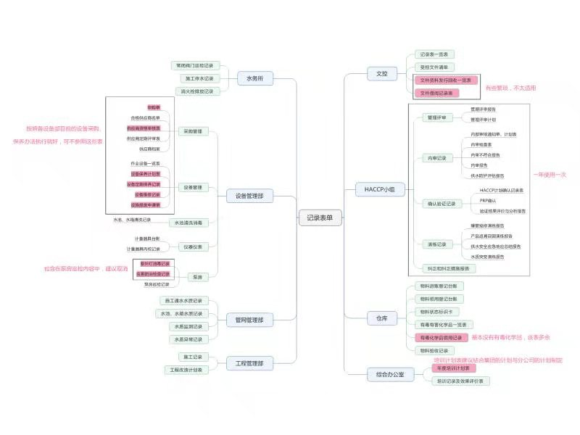
※ HACCP计划记录分类

Slide 80
※ 建立HACCP计划工作表文件（示例）
1 | 2 | 3 | 4 | 5 | 6 | 7 | 8 | 9 | 10
关键控制点CCP | 显著危害 | CCP的关键限值 | 监控 |  |  |  | 纠偏措施 | 验证 | 记录
 |  |  | 对象 | 方法 | 频率 | 人员
原料验收 CCP-1 | 化学危害：农药残留 | 供应商供货证明 农药残留阴性 | 1. 基地备案证明； 2. 农残快检记录(农药残留阴性) | 查看； 检测 | 1. 每批原料有基地备案证明 2. 入厂前农药残留快筛检测 | 质检员 | 拒收无证明及农残快筛为阳性的原料; 检测出为阳性的原料及时与供应商沟通,要求整改 | 1. 主管人员对每批原料的证明和记录进行复核; 2. 主管人员对每批原料的<原料农残检测报告>进行复核; 3.每年抽样送检 | 1. 农残快检记录; 2. 原料农残检测报告; 3. 供应商资质证明材料

Slide 81
※ HACCP计划工作表（其它格式）
1 | 2 | 3 | 4 | 5 | 6 | 7 | 8 | 9 | 10 | 11
关键控制点CCP |  | 显著危害 | CCP的关键限值 | 监控 |  |  |  | 纠偏措施 | 验证 | 记录
加工步骤 | CCP编号 |  |  | 对象 | 方法 | 频率 | 人员
原料接收 | CCP#1

Slide 82
HACCP计划工作表（净水过程示例）
显著的危害 | 关键控制点CCP | 关键限值 CL | 监 控 |  |  |  |  |  |  | 纠偏行动
 |  |  | 对 象 | 方 法 | 频 率 | 监控者 | 纠偏行动 | 记录 | 验证
原水有毒有害物质污染 | CCP1 泵站原水在线监测预警 | RTB生物鱼不能同时全部死亡 | 泵站原水监测 | RTB生物综合毒性检测仪 | 实时监测 | 运行员工 | 1、RTB水质指标异常，及时查明异常原因，排除缺氧或余氯等非水质因素。 2、使用便携式设备检测确认有毒有害物质（砷化物和氰化物）。 3、确认水质污染时，水泵停机，与罗湖分公司联动，启动应急排放。 4、通知下游水厂检测排查，必要时沉淀池末端启动应急排放，并及时切换水源。 5、通知分公司排查管网水质是否受到影响并采取相应措施。 | 1、三级巡检记录、 2、PMIS工单记录、 3、生产日志异常记录 | 1、纠偏后对下游水厂生产未造成较大影响； 2、水质指标符合集团内控和国标要求 3、定期维护 RTB生物综合毒性监测仪 4、定期检查记录表
 | CCP2 原水管线巡检 | 管线周边无明显渗漏痕迹 | 具备巡检条件的原水管线 | 巡检目视检查、 拍照留底 | 每天 | 管线巡检员工 | 发现渗漏，确认是否原水管发生渗漏，启动应急预案修复， | 1、管网外业系统工单 2、巡检记录 3、异常记录 | 1、无相关水质事件发生 2、定期检查记录表
 |  | 周边无未经我司许可的开挖工程 |  |  |  |  | 要求施工方立即停工，登记相关信息，并与我方签订管线保护协议，进行现场管线交底后再行施工
 |  |  |  |  |  |  | 更换盖板
 |  |  |  |  |  |  | 清除污染源或做好防护工作，追踪分析原因消除再发生隐患
原水嗅味超预警值 | CCP3 泵站原水监测 | 原水中不应有异味；异臭小于三级 | 泵站原水监测 | 人工嗅出 | 运行人员1次/2小时 | 泵站运行员 | 1、如有异常，及时预警，为下游水厂处置提供缓冲时间 2、向生产运营部汇报，下游水厂根据实际情况调整工艺 | 1、三级巡检记录、 2、PMIS工单记录、 3、生产日志异常记录 | 1、纠偏后为水厂生产提前预警； 2、定期检查记录。
 | CCP4 水厂投加粉末活性炭 |  | 进厂原水监测 |  | 运行员1次/2小时，化验员1次/天 | 水厂运行员、化验员 | 1、原水异臭时，增加工艺过程水异臭监测，两小时一次； 2、适当调整前加次钠量，投加粉末活性炭，同时开展嗅味应对烧杯实验，从预氧化、投加粉末活性炭吸附剂及二者联合使用等去除原水臭和味。 3、通知分公司管网联动就近排查周边供水。 | 1、化验室水质日报表、 一级巡检记录表。 2、原水嗅味异常记录表。 | 1、纠偏后水厂沉后水无异常嗅味（方式：水厂自检）； 2、每周水厂生产技术部副部长检查巡检记录。

Slide 83
HACCP计划工作表（管网示例）
（1） | （2） | （3） | （4） | （5） | （6） | （7） | （8） | （9） | （10）
关键控制点CCP | 显著的危害 | 关键限值 CL | 监控 |  |  |  | 纠偏行动 | 记录 | 验证
 |  |  | 对象 | 方法 | 频率 | 责任人
CCP-1调配（施工通水前排放不当或不充分） | 物理：浊度 | 浊度值（恢复供水时）： CL值：1NTU以下 | 浊度值 | 浊度仪现场检测 | 每次恢复通水前 | 管网管理部现场负责人 | 1、CL值发生偏离时，紧急监测下游水质，如水质异常紧急就近排放。2、如浊度仪发生异常，立即更换，确保测定水质可靠再使用。 | 施工停水记录、水质取样检测记录 | 对水质进行抽样检测； 保持浊度仪正常校准。
CCP-2二次供水（饮用水在水池、水箱停留时间过长，余氯衰减，存在生物超标风险） | 生物：总大肠菌群 | 余氯值（水池、水箱取样）： CL值：0.05mg/l以上 | 余氯值 | 余氯仪现场检测 | 每周一次 | 设备管理部现场负责人 | 1、CL值发生偏离时，对水池、水箱的水进行排放，导入新鲜的饮用水，直至检测合格。2、如余氯仪发生异常，立即更换，确保测定水质可靠再使用。 | 水池、水箱水质取样检测记录 | 对水质进行抽样检测； 保持余氯仪正常校准。

Slide 84
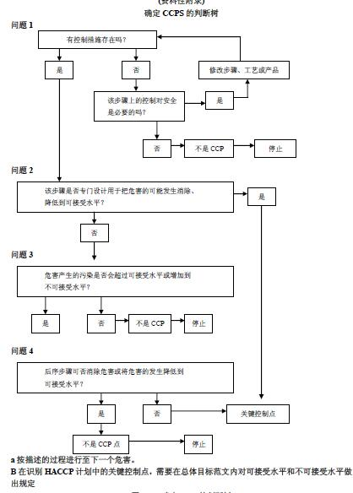
附录：A

Slide 85
危害分析与关键控制点（HACCP体系）认证依据
1、GB/T 27341《危害分析与关键控制点（HACCP）体系 食品生产企业通用要求》
2、GB 14881《食品企业通用卫生规范》
3、《危害分析与关键控制点（HACCP体系）认证补充要求 1.0》
注：1.《危害分析与关键控制点（HACCP体系）认证补充要求 1.0》具体内容见后。
2. 认证机构应在上述认证依据基础上，按照适用的我国和进口国（地区）相关法律、法规、标准和规范要求制定专项审核指导书。

Slide 86
新版HACCP体系认证补充要求1.0
1、致敏物质的管理 I （水务不适用）
1.1 企业应建立并实施针对所有食品加工过程及设施的致敏物质管理方案，以最大限度地减少或消除致敏物质交叉污染。
1.2 企业应对原辅料、中间品、成品、食品添加剂、加工助剂、接触材料及任何新产品开发引入的新成分进行致敏物质评估，已确定致敏物质存在的可能性，并形成文件化信息。
1.3 企业应识别致敏物质的污染途径，并对整个加工流程可能的致敏物质污染进行风险评估，避免致敏物质交叉污染的发生。

Slide 87
1、致敏物质的管理 Ⅱ （水务不适用）
  1.4 企业应制定减少或消除致敏物质交叉污染的控制措施， 并对控制措施进行确认和验证。
1.5 对于产品设计所包含的致敏物质成分，或在生产中由于交叉接触所引入产品的致敏物质成分，应按照工厂所在国和目的国的法律法规要求进行标识。
(了解我国规定的致敏物质及分类8类，可参考GB 7718-2011 中的有关内容）

Slide 88
2、食品欺诈的预防 （水务不适用）
2.1 企业应建立并保持文件化的食品欺诈脆弱性评估程序，包括：
a) 识别潜在的脆弱环节；
b) 制定预防食品欺诈的措施；
C） 根据脆弱性，对措施的优先顺序进行排序。
2.2 企业应收集有关供应链食品欺诈的以往和现行威胁信息，对食品链所有的原辅料进行脆弱性评估，已评估食品欺诈的潜在风险。
2.3 企业应依据适用的法律法规制定文件化的食品欺诈预防计划，针对识别的食品欺诈脆弱环节制定并实施具体的措施，以减少或消除识别的脆弱环节。
2.4 企业的食品欺诈预防计划应覆盖相关的食品类别，并被企业的食品安全管理体系所支持。
2.5 企业应对预防措施进行确认和验证，并持续地对食品欺诈预防计划进行评审，至少每年一次。

Slide 89
第二部分
HACCP体系在实际工作中的应用

Slide 90
一、HACCP小组开展工作项目内容
成立HACCP小组，成员进行职责明确和分工。
对原辅料、涉水材料及产品水等进行描述。编制工艺流程图，并进行现场确认。
完成HACCP计划编制工作：
1. 进行危害分析，编制危害分析工作单及制定控制措施。
2. 编制HACCP计划工作表
组织体系的确认和验证工作。
策划和开展实施内部审核活动。
组织开展管理评审工作。

Slide 91
二、结合岗位实际工作应用HACCP体系
1、明确自己的岗位，职责和要求是什么？
2、认识HACCP体系中哪些内容是同自己的岗位和责任相关？
3、梳理岗位涉及到的哪些操作性工作文件或作业指导书。
4、清理在实际工作中日常用到的表格记录；怎么做到认真、准确、真实和及时的填报。
5、如何应用HACCP体系工具，解决实际工作中发生和遇到的影响水质安全的问题。
（例如，加药不足或过量、水黄、爆管、二次供水消毒、水箱 清洁卫生等等）

Slide 92
三、熟悉相关法律法规及标准，学习和掌握体系文件内容并上下一致宣贯和实施
熟悉和掌握体系文件:
HACCP手册
GMP文件
SSOP文件
人力资源保障计划
原辅料、涉水材料等安全卫生保障制度
设备设施维护保养计划
标识和追溯计划、产品召回计划
应急预案
水质防护计划

Slide 93
四、清楚和掌握一般的程序文件内容
文件和记录控制程序
人力资源控制程序
沟通控制程序、
内部审核控制程序
管理评审控制程序
采购控制程序（含涉水材料仓储）
设备和设施控制程序
标识和可追溯性控制程序
监视和测量装置控制程序
不合格品控制程序
纠正和纠正措施控制程序
危害分析控制程序
HACCP计划控制程序
确认和验证控制程序
应急准备和响应（应急预案）控制程序
水质防护计划控制程序

Slide 94
五、作业指导书的梳理
一、收集和整理现有作业指导书（可按部门或流程或岗位进行）。
二、结合岗位实际，确定是否需要新增和删减相关作业指导书（查缺补漏、适时更新、写做一致）。
三、关注HACCP计划中CCP监控方面的操作相关作业指导书。
四、编制作业指导书清单或目录（包括进行文件编号、注明版本号、编制日期、修改日期等）。
五、所有的作业指导书进行文件受控。

Slide 95
※ 净水过程作业指导书清单（目录示例）
-WI-OP-001配水井运行作业指导书
-WI-OP-002格栅机运行作业指导书
-WI-OP-003混合池运行作业指导书
-WI-OP-004反应池运行作业指导书
-WI-OP-005沉淀池运行作业指导书
-WI-OP-006滤池运行作业指导书
-WI-OP-007消毒池运行作业指导书
-WI-OP-008清水池运行作业指导书
-WI-OP-009回收池运行作业指导书
-WI-OP-010碱铝投加运行作业指导书
-WI-OP-011送水泵房运行作业指导书
-WI-OP-012石灰投加运行作业指导
-WI-OP-013 ClO₂投加运行作业指导
-WI-OP-014原水进水阀运行作业指导
-WI-OP-015生物预警运行作业指导
-WI-OP-016电源倒闸运行作业指导书
-WI-OP-017设备检修时安全操作作业指导
-WI-OP-018便携式浊度仪操作运行作业指导
-WI-OP-019便携式余氯仪操作运行作业指导
-WI-OP-020清水池清洗作业指导书
-WI-OP-021构筑物应急排放作业指导
-WI-OP-022粉末活性炭投加作业指导
-WI-OP-023原水突变作业指导
-WI-OP-024厂内供排水系统维护作业指导

Slide 96
※ 管网业务作业指导书清单（示例）
1: GIS管理规定
1-1：GIS系统数据录入、修改流程
2：供水管网管理制度（暂行） 修订
3：供排水管网巡查管理规定 修订
3-1：管网巡查工作管理流程
3-2：管网巡查作业指导书
3-3：管网巡查异常事件上报处理流程
3-4：管网巡查违章用水处理流程
3-5：施工工地供水管网安全隐患处理流程
3-6：水质水压取样点巡查工作流程
3-7：水质水压取样点变更流程
4：供水管网维抢修管理制度（暂行） 修订
4-1：维抢修作业指导书
4-2：供水管网及附属设施的维（抢）修工作流程
4-3：供水管网突发事件上报及处理流程
4-4：管网维抢修工程结算审核流程
5：供水管网探漏管理规定 修订
5-1：管网探漏前期审批流程
5-2：探漏上报及漏量确认流程
5-3：探漏结算工作流程
6：停水管理规定（暂行） 修订
6-1：停水审批流程
7：消火栓运营管理规定（暂行） 修订
7-1：消火栓排放作业指导书
7-2：消火栓建设前期管理审核工作流程
7-3：消火栓管道碰口管理流程
7-4：消火栓竣工验收流程
8：阀门管理办法（暂行） 修订
8-1：阀门及阀门井巡查与维护保养作业指导书
8-2：阀门操作作业指导书
8-3：阀门操作审批流程
8-4：阀门送检审批流程
8-5：阀门维修与应急更换工作流程
8-6：计划性阀门更换工作流程
8-7：阀门更换作业指导书
9：工地管控流程

Slide 97
六、记录表格的梳理
一、收集和整理现有的记录表格（可按部门进行）。
二、结合岗位实际，确定是否需要新增和删减相关记录表格。
三、关注HACCP计划工作表中列出的相关记录。
四、编制记录表格清单（可编制记录总清单和部门记录清单；对表格进行编号、注明版本号、编制日期、修改日期、保存期限等）。
五、所有的记录表格进行文件受控。

Slide 98
※ 管网业务日常用记录（示例）
序号 | 记录编号 | 保存期限 | 记录名称 | 管理部门
 | RF-SB-01 | 3年 | 物料进货登记台账 | 设备管理部
 | RF-SB-02 | 3年 | 物料领用登记台账 | 设备管理部
 | RF-SB-03 | 3年 | 物料状态标识卡 | 设备管理部
 | RF-SB-04 | 3年 | 有毒有害化学品一览表 | 设备管理部
 | RF-SB-05 | 3年 | 有毒化学品领用记录 | 设备管理部
 | RF-SB-06 | 3年 | 物料验收记录 | 设备管理部
 | RF-SB-08 | 3年 | 申购单 | 设备管理部
 | RF-SB-09 | 3年 | 合格供应商名单 | 设备管理部
 | RF-SB-10 | 2年 | 供应商资格审核表 | 设备管理部
 | RF-SB-11 | 2年 | 供应商定期评审表 | 设备管理部
 | RF-SB-12 | 2年 | 供应商档案 | 设备管理部
 | RF-SB-13 | 2年 | 作业设备一览表 | 设备管理部
 | RF-SB-14 | 2年 | 设备保养计划表 | 设备管理部
 | RF-SB-15 | 2年 | 设备定期保养记录 | 设备管理部
 | RF-SB-16 | 2年 | 设备日常保养记录 | 设备管理部
 | RF-SB-17 | 3年 | 设备维修记录 | 设备管理部
 | RF-SB-18 | 2年 | 设备报废申请单 | 设备管理部
 | RF-SB-19 | 2年 | 水池清洗监测表 | 设备管理部
 | RF-SB-20 | 2年 | 计量器具台账 | 设备管理部
 | RF-SB-21 | 3年 | 计量器具内校记录 | 设备管理部
 | RF-SB-22 | 2年 | 紫外灯消毒记录 | 设备管理部
 | RF-SB-23 | 2年 | 虫害防治检查表 | 设备管理部
 | RF-SB-24 | 3年 | 泵房巡检记录表 | 设备管理部
 | RF-GC-01 | 3年 | 施工记录 | 工程管理部
 | RF-GW-01 | 2年 | 水质检测记录表 | 管网管理部
 | RF-GW-02 | 2年 | 记录一览表 | 管网管理部
 | RF-GW-03 | 2年 | 受控文件清单 | 管网管理部
 | RF-YTS(STJS)-01 | 2年 | 常闭阀门巡检记录表 | 水务所
 | RF-YTS(STJS)-02 | 2年 | 施工停水记录表 | 水务所
 | RF-YTS(STJS)-03 | 2年 | 消火栓排放监测表 | 水务所
 | RF-ZH-01 | 2年 | 年度培训计划表 | 综合办公室
 | RF-ZH-02 | 2年 | 培训记录及效果评价表 | 综合办公室

Slide 99
※ 管网水务记录统计一览表
编号 | 部门/小组 | 记录分类 | 记录名称 | 备注
一 | HACCP小组 | 1、管理评审记录 | 1）管理评审计划（含通知）
 |  |  | 2）管理评审报告
 |  | 2、内部审核记录 | 1）内部审核计划（含通知）
 |  |  | 2）内审检查表
 |  |  | 3）内审不符合项报告
 |  |  | 4）内审报告
 |  |  | 5）供水安全防护评估报告
 |  | 3、确认和验证记录 | 1）HACCP计划确认记录表
 |  |  | 2）前提计划验证记录表
 |  |  | 3）HACCP计划及CCP监控的验证记录表
 |  |  | 4）验证结果分析报告
 |  | 3、演练记录 | 1）爆管抢修演练报告
 |  |  | 2）产品追溯召回演练报告
 |  |  | 3）供水安全应急响应总结报告
 |  | 4、其它记录 | 1）纠正和纠正措施报告
 |  |  | 2）改进行动计划
二 | 仓库 | 1、物料类记录 | 1）物料进货登记台账
 |  |  | 2）物料领用登记台账
 |  |  | 3）物料状态标识卡
 |  |  | 4）物料验收记录
 |  | 2、有毒有害化学品记录 | 1）有毒有害化学品一览表
 |  |  | 2）有毒有害化学品领用记录
三 | 工程管理部 | 1、施工表记录 | 1） 管网工程改造计划信息表
四 | 管网管理部 | 1、水质检测记录 | 1）施工通水水质记录
 |  |  | 2）水池、水箱水质检测记录
 |  |  | 3）水质巡查现场检测记录表
 |  |  | 4) 水质检测结果记录（原水、出厂水）
五 | 经营管理部 | 1、用户信息类记录 | 1）供水用户信息统计表
六 | 设备管理部 | 1、采购管理记录 | 1）申购单
 |  |  | 2）合格供应商名单
 |  |  | 3）供应商资格审核表
 |  |  | 4）供应商定期评审表
 |  |  | 5）供应商档案
 |  |  | 6）设备物资预选供应商
 |  | 2、设备管理记录 | 1）作业设备一览表
 |  |  | 2）设备定期保养计划
 |  |  | 3）设备定期保养记录
 |  |  | 4）设备日常保养记录
 |  |  | 5）设备维修记录
 |  |  | 6）设施设备报废清单
 |  |  | 7）管网抢修车辆检查及维保记录
 |  | 3、水池清洗消毒记录 | 1）水池清洗检测表（二次加压设施水池清洗消毒记录表）
 |  |  | 2）消毒液配置记录
 |  | 4、仪器仪表校检记录 | 1）计量器具台账
 |  |  | 2）计量器具内校记录
 |  |  | 3） 校准合格证（标识）
 |  | 5、其它记录 | 1）紫外灯消毒记录
 |  |  | 2）泵房巡检记录
 |  |  | 3）二次加压泵房信息
 |  |  | 4）虫鼠害防治检查记录
七 | 水务所 |  | 1） 常闭阀门巡检记录表
 |  |  | 2）施工停水记录表
 |  |  | 3）消火栓排放监测表
 |  |  | 4）管网抢修记录
八 | 综合办公室 |  | 1）年度培训计划表
 |  |  | 2）培训记录及效果评价表
 |  |  | 3）人员健康合格证
九 | 文控 |  | 1）记录一览表
 |  |  | 2）受控文件清单
 |  |  | 3）外来文件清单
 |  |  | 4) 文件资料发放及回收记录一览表
 |  |  | 5) 文件作废/销毁记录表
 |  |  | 6）文件借阅记录表

Slide 100
七、清楚和掌握出厂水、管网水（输配水）、管网末梢水或龙头水执行的国家标准
符合 GB 5749 生活饮用水卫生标准
其中水质常规指标项目42个，水质非常规指标项目64个，总的水质指标项目为106项。

Slide 101
八、对建立和实施HACCP体系的意见及建议。
九、学员互动提问和讨论。

Slide 102
第三部分
水务行业相关标准的认识学习

Slide 103
※ 行业常用标准汇集 I
１．产品水(包括出厂水、管网水、管网末稍水、龙头水等）
GB 5749－2006 生活饮用水卫生标准
（水质安全的国家标准、目标或依据。常规指标42项，非常规指标64项，总106项指标。）
２.原水或水源水（原料水）：
a.地表水标准 GB 3838 地表水环境质量标准
b.地下水标准 GB/T 14848 地下水质量标准
3、化学处理剂使用标准 GB/T 17218 饮用水化学
处理剂卫生安全性评价。
4、涉水材料（包括输配水设备、管线、防护材料
和水处理材料）符合 GB/T 17219 生活饮用水输配
设备及防护材料的安全性评价标准。

Slide 104
※ 行业常用标准汇集 Ⅱ
5. 水质检测按 GB/T 5750(所有部分）生活饮用水检验方法。(GB/T 5750属系列标准）
6.二次供水按 GB 17051 二次供水设施卫生规范。
7. CJ/T 206 城市供水水质标准
8. SL 308 村镇供水单位资质标准
9. T/CCAA 32-2016 食品安全管理体系 生活饮用水供水企业要求
10. 生活饮用水集中式供水单位卫生规范 卫生部（原国家卫生部，现国家卫健委）
11. GB 50013-2018 室外给水设计标准
12. 深圳市地方标准 DB4403/T 60-2020 生活饮用水水质标准

Slide 105
※ 了解 T/CCAA 32-2016 食品安全管理体系 生活饮用水供 水企业要求
该标准是属一个团体发布的标准，由中国认证认可协会于2016年发布和实施的。行业可配合GB/T 22000 一起使用，建立和实施HACCP体系，可以依此进行外部评价和认证。
目前国家认监委尚未批准同意启用该标准进行认证工作。
（生产工艺步骤或流程的明确可参考该标准的相关内容 规范性附录A 净水工序技术要求
生活饮用水生产工序：预处理、净水药剂投加、混合、絮凝、沉淀澄清气浮、过滤、消毒、清水贮存<清水池定量或调节>、深度处理、污泥处理、地下水铁锰去除、地下水膜处理、地下水氟处理等）。

Slide 106
完
谢 谢！
2020年10月

